Slide 1
عبد الله الأول بن الحسين بن علي الهاشمي الملك المؤسس
اعداد:جوزيف ابوسعدى

Slide 2
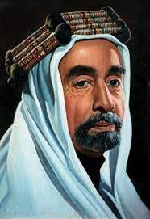
عبد الله الأول بن الحسين بن علي الهاشمي مؤسس المملكة الأردنية الهاشمية «الملك المؤسس»

Slide 3
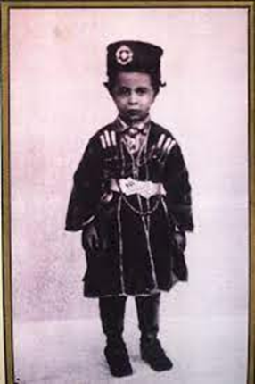
حياته
وُلد في عام 1882 في مكة المكرمة
هو الابن الثاني للشريف الحسين بن علي.
تلقّى تعليمه الأساسي في مكة المكرمة وأكمله في إسطنبول
كان شاعراً وأديباً
قاد والده الشريف الحسين بن علي الثورة العربية الكبرى ضد الدولة العثمانية خلال الحرب العالمية الأولى.
أصبح عبد الله أميرًا على إمارة شرق الأردن (لمملكة الأردنية الهاشمية فيما بعد)

Slide 4
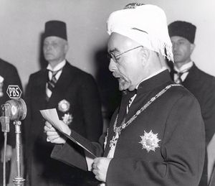
انجازاته
حرص على استثناء الأردن من وعد بلفور الذي أصدر عام 1922م
قام بتأسيس الجيش العربي سنة 1923م.
وقَّع عِدة معاهداتٍ أردنية بريطانية
تمكَّن من نيل الاستقلال التام لإمارة شرق الأردن في عام 1946 وتحويل إمارته إلى مملكة
بدأ بتأسيس انتخابات تشريعية
فتح المدارس
اهتم بالصحة والتجارة والزراعة.

